Slide 1
Servicearten und Serviceanforderungen im IT-Bereich beschreiben

Slide 2
Services im IT-Bereich unterscheiden
Serviceaufträge sind inzwischen das lukrativste Geschäft von IT-Unternehmen
Sie werden auch Dienstleistungen genannt
Umfassen sowohl Systemintegration als auch Anwendungsentwicklung
Durch Digitalisierung rückt auch die Cloud immer mehr in den Vordergrund

Slide 3
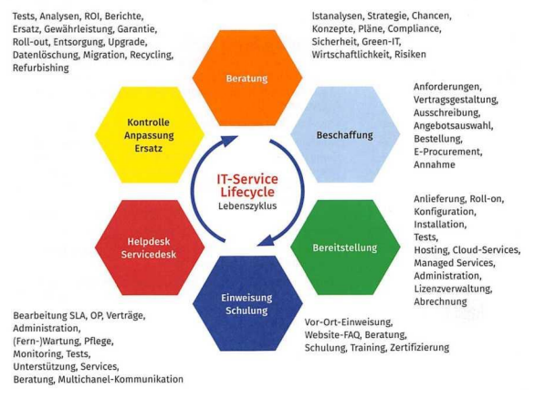
Notes:
Bildquelle Modul G Handout S. 6

Slide 4
Servicearten
IT-Vertrieb
  Beschaffung und ggf. Aufbau von IT-Systemen und Komponenten
IT-Service
  Service durch den Einsatz von IT ermöglicht wird
Cloud-Services
  Alle Services von Cloud-Providern
IT-Training
  Training und Schulung von Kunden

Slide 5
Der IMAC/R/D Lebenszyklus
Install
  Konfiguration, Aufbau und Bereitstellung von IT-Geräten
Move
  Umzug von Systemen, Aktualisierung von Konfigurationen
Add
  Hinzufügen neuer Hardware- und Softwarekomponenten
Change
  Aktualisierung bestehender Hard- und Software, Sicherheitsmaßnahmen
Remove
  Programm- und Datenlöschung, Ab- und Ausbau der Hardware
Dispose
  Entsorgung und Abtransport, Refurbishing oder Recycling von Hardware

Slide 6
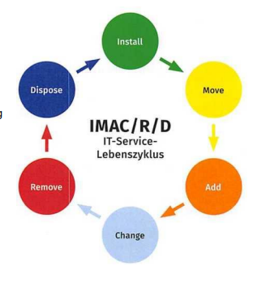
Notes:
Bildquelle: Handout S. 10

Slide 7
Service Management Arten unterscheiden

Slide 8
Arten
Unternehmen bieten meist
  Anwendungsprogramme (Controllingprogramme, Netzwerkmonitoring)
  Managementprogramme (Projektmanagement-Software, Patch-Management)
  Softwaretools (Tools)
Phasen nach ITIL 3 Standard
  Design
    Koordinierung und Entwicklung
  Transition
    Servicetransfer/Überführung/Neuausrichtung
  Operation
    Bereitstellung und Erbringung von Services
Notes:
ITIL (Information Technology Infrastructure Library, heute nur mehr als Akronym in Verwendung[1]) ist ein Best-Practice-Leitfaden und der De-facto-Standard im Bereich IT-Service-Management.

Slide 9
Fragen?
Ich beantworte sie gerne!

Slide 10
Selbstlernen
Zeit bis 10:45 Uhr
Quellen:
  Handout Modul G, S. 5 – 14
  Internet (Udemy, YouTube, etc)

Slide 11
Aufgaben
Zeit bis 14:45 Uhr
Im Campus auffindbar
  https://campus.bfw.de/mod/assign/view.php?id=509918
  Link zu finden im Chat und unter geteilte Notizen
Notes:
https://campus.bfw.de/mod/assign/view.php?id=509918

